Slide 1
«Фильм/видео/мульфильм
как средство обучения
(дидактизация фильмов)»
Автор: Годунова Елена Александровна

Slide 2
Цель вашего участия?

Slide 3
Откуда интерес к теме
Дидактизация фильма “Список Шиндлера” зарубежными дидактами -
Проведение метод.конкурса на площадке “Открытого класса” “Права детей. Всегда ли они соблюдаются взрослыми?” на основе документальных фильмов,
Участие в конкурсе “Мой образовательный запрос” с идеей -победительницей “Дидактизация фильмов”
Собственная педагогическая практика, в частности, дидактизация мульфильма Гарри Бардина “Адажио”,
Знакомство с порталами Kinofenster (нем.яз) , Lessons on Movie (анг.яз) http://cinelycee.fr/ (фр.яз)
Предложение использовать эссе по просмотренному фильму в качестве экзаменационного сочинения

Slide 4
«Российская педагогическая энциклопедия»:
“...медиаобразование - направление в педагогике, выступающее за изучение «закономерностей массовой коммуникации (прессы, телевидения, радио, кино, видео и т.д.). Основные задачи медиаобразования: подготовить новое поколение к жизни в современных информационных условиях, к восприятию различной информации, научить человека понимать ее, осознавать последствия ее воздействия на психику, овладевать способами общения на основе невербальных форм коммуникации с помощью технических средств”

Slide 5
Кинопедагогика как часть медиакомпетентности
«Кинообразование» (“film education”) – процесс образования и развития личности средствами и на материале киноискусства с целью формирования культуры общения с экраном, творческих, коммуникативных способностей, умений интерпретации, анализа и оценки кинотекста, обучения различным формам самовыражения при помощи кинотехники
А.Федоров

Slide 6
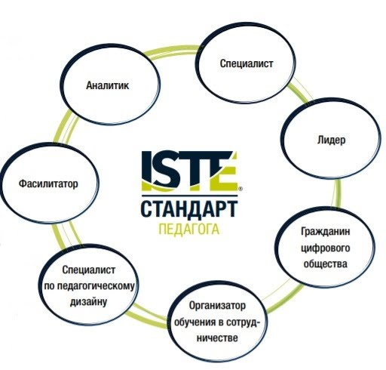

Slide 7
Материалы для самостоятельного изучения
Чошанов М. А.E-дидактика: Новый взгляд на теорию обучения в эпоху цифровых технологий
Федоров А.В., Левицкая А.А., Челышева И.В., Мурюкина Е.В.,В.Л.Колесниченко, Михалева Г.В., Сердюков Р.В. Научно-образовательный центр «Медиаобразование и медиакомпетентность»
А.В. Федоров, А.А.Левицкая, И.В.Челышева, Е.В.Мурюкина, Д.Е.Григорова Медиаобразование в странах Восточной Европы
Ликбез XXI века. Как европейские школьники изучают кино

Slide 8
Дискуссия
Проект списка "100 фильмов" Министерства культуры РФ, (см.все фильмы онлайн)-ваши предположения?
Кино научит школьников понимать родителей, материал РИА Новости
"Нужна ли детям "Понизовая вольница", материал "Российской газеты"
Школьникам посоветовали смотреть «Собачье сердце», материал МК

Slide 9
Цели использование видеоматериалов
Ваши предложения

Slide 10
Цели использование видеоматериалов
Импульс к обсуждению определенной темы
Иллюстрация учебной темы
Развитие навыков критически мыслить
Формирование эстетического вкуса
Обучение чтению и пониманию медиатекста
Развитие навыков аудирования, говорения

Slide 11
Значение зрительного канала восприятия
С помощью глаз воспринимается 90 % информации
[Линдгрен Н., 1962]

Slide 12
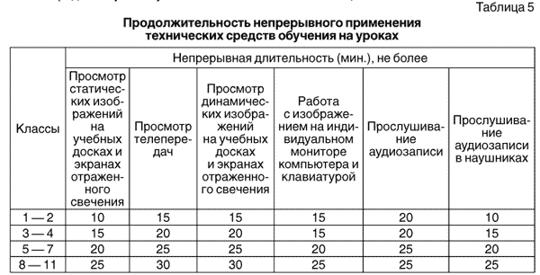

Slide 13
Этапы работы над видеоматериалом:
До просмотра
Во время просмотра
После просмотра
Творческое задание по итогам просмотра
(распределение заданий по этапам см. рабочий лист 1)

Slide 14
Alike
69 призов из 120 фестивалей и конкурсов
Авторы:
Daniel Martínez Lara & Rafa Cano Méndez
Ссылка на мультфильм https://qps.ru/JDfo3

Slide 15
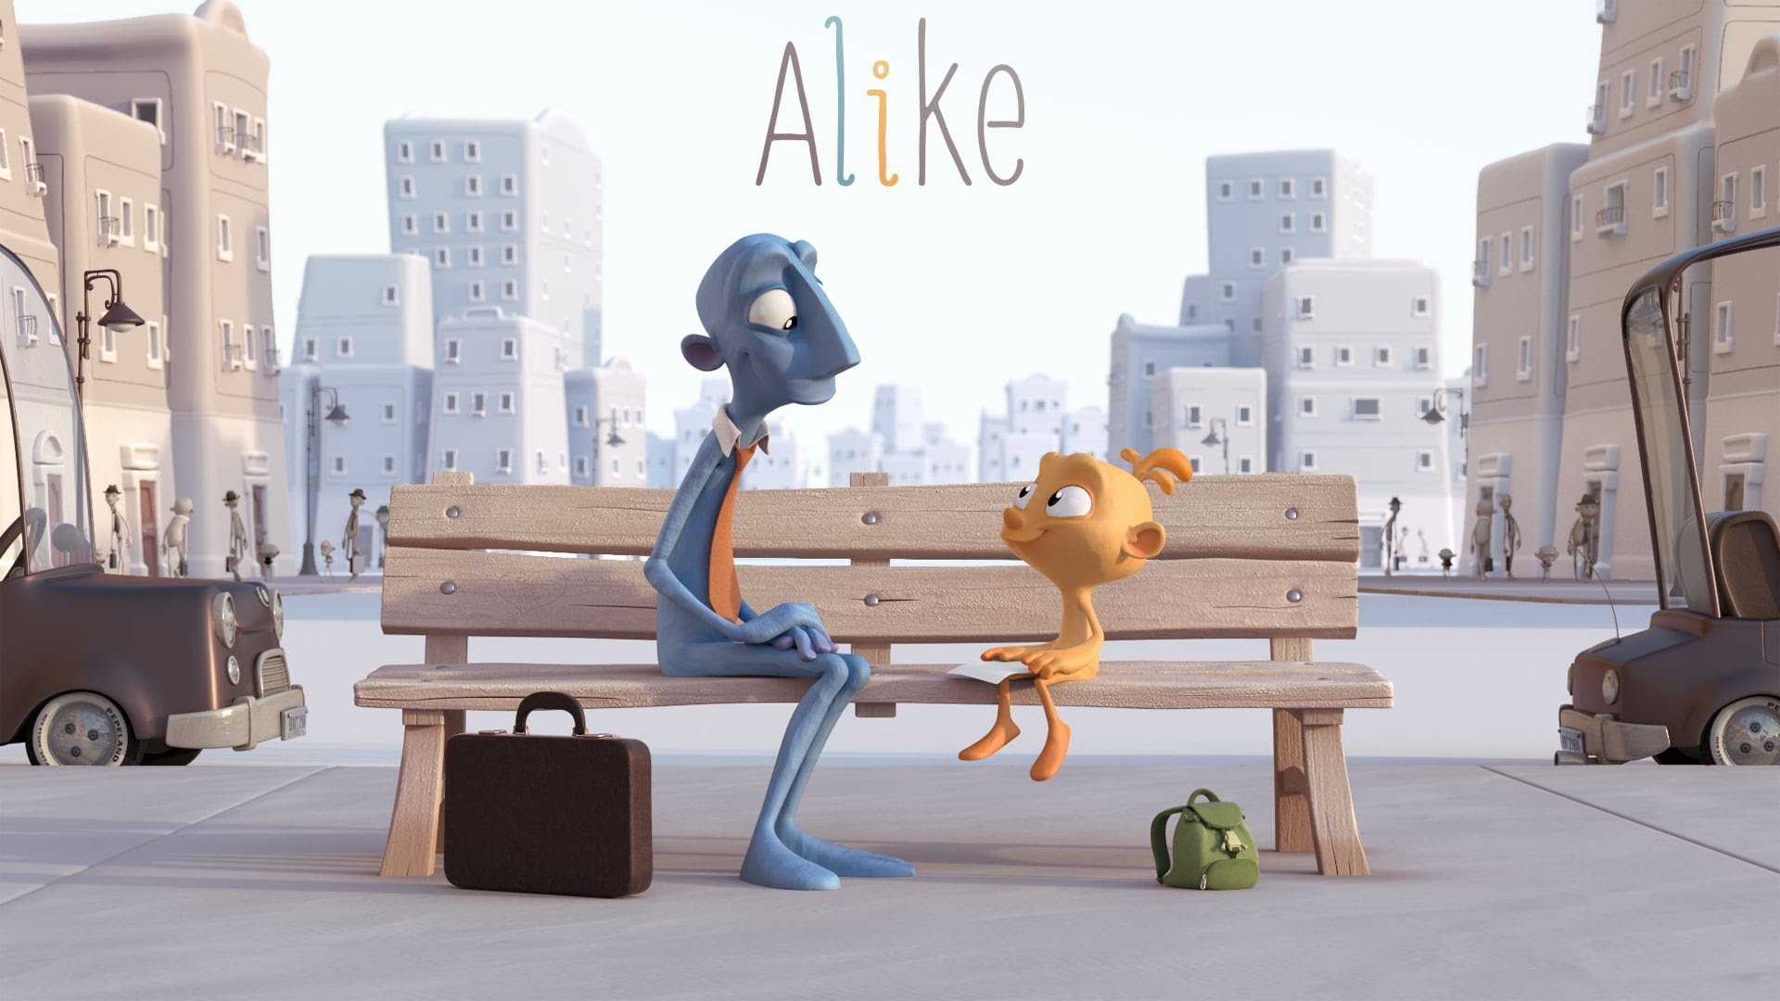

Slide 16
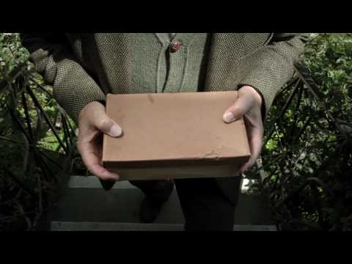
Фарфоровый единорог/Porcelain unicorn

Slide 17
Практикум к фильму
Составить задания к фильму, опираясь на алгоритм работы
Задания до просмотра
Задания во время просмотра
Задания после просмотра
Творческое (ие) задание (я)

Slide 18
Методы работы с фильмом - представить ресурс
для учителей немецкого
https://www.kinofenster.de/lehrmaterial/methoden/
для учителей английского
http://www.lessonsonmovies.com/
Яндекс_культурный марафон https://education.yandex.ru/culture/cinema/elementary/

Slide 19
Самостоятельная дидактизация фильма
Выбрать фильм из аннотированного списка
Определить формат работы:индивидуально, в паре, в группе
Просмотреть фильм
Составить задания согласно алгоритма работы
Обратить внимание на критерии оценивания метод.разработки с использованием фильма (на будущее) https://clck.ru/JiAzJ
Представить итоговую работу

Slide 20
Презентация итоговых работ
1.Название фильма
2.Сюжет фильма в 2 предложениях, его тема
3.Возраст учащихся
4. Цель использования фильма
5.Формы работы
6.Дополнения других участников

Slide 21
Рефлексия дня
1.Достигнута ли цель?
2.Что удивило?
3.Что было новое?
4.Есть ли желание использовать видео на уроке?
5.Замечания/впечатления от занятия?

Slide 22
Ссылка на сайт МК
https://goo.gl/IFyA0D

